Slide 1

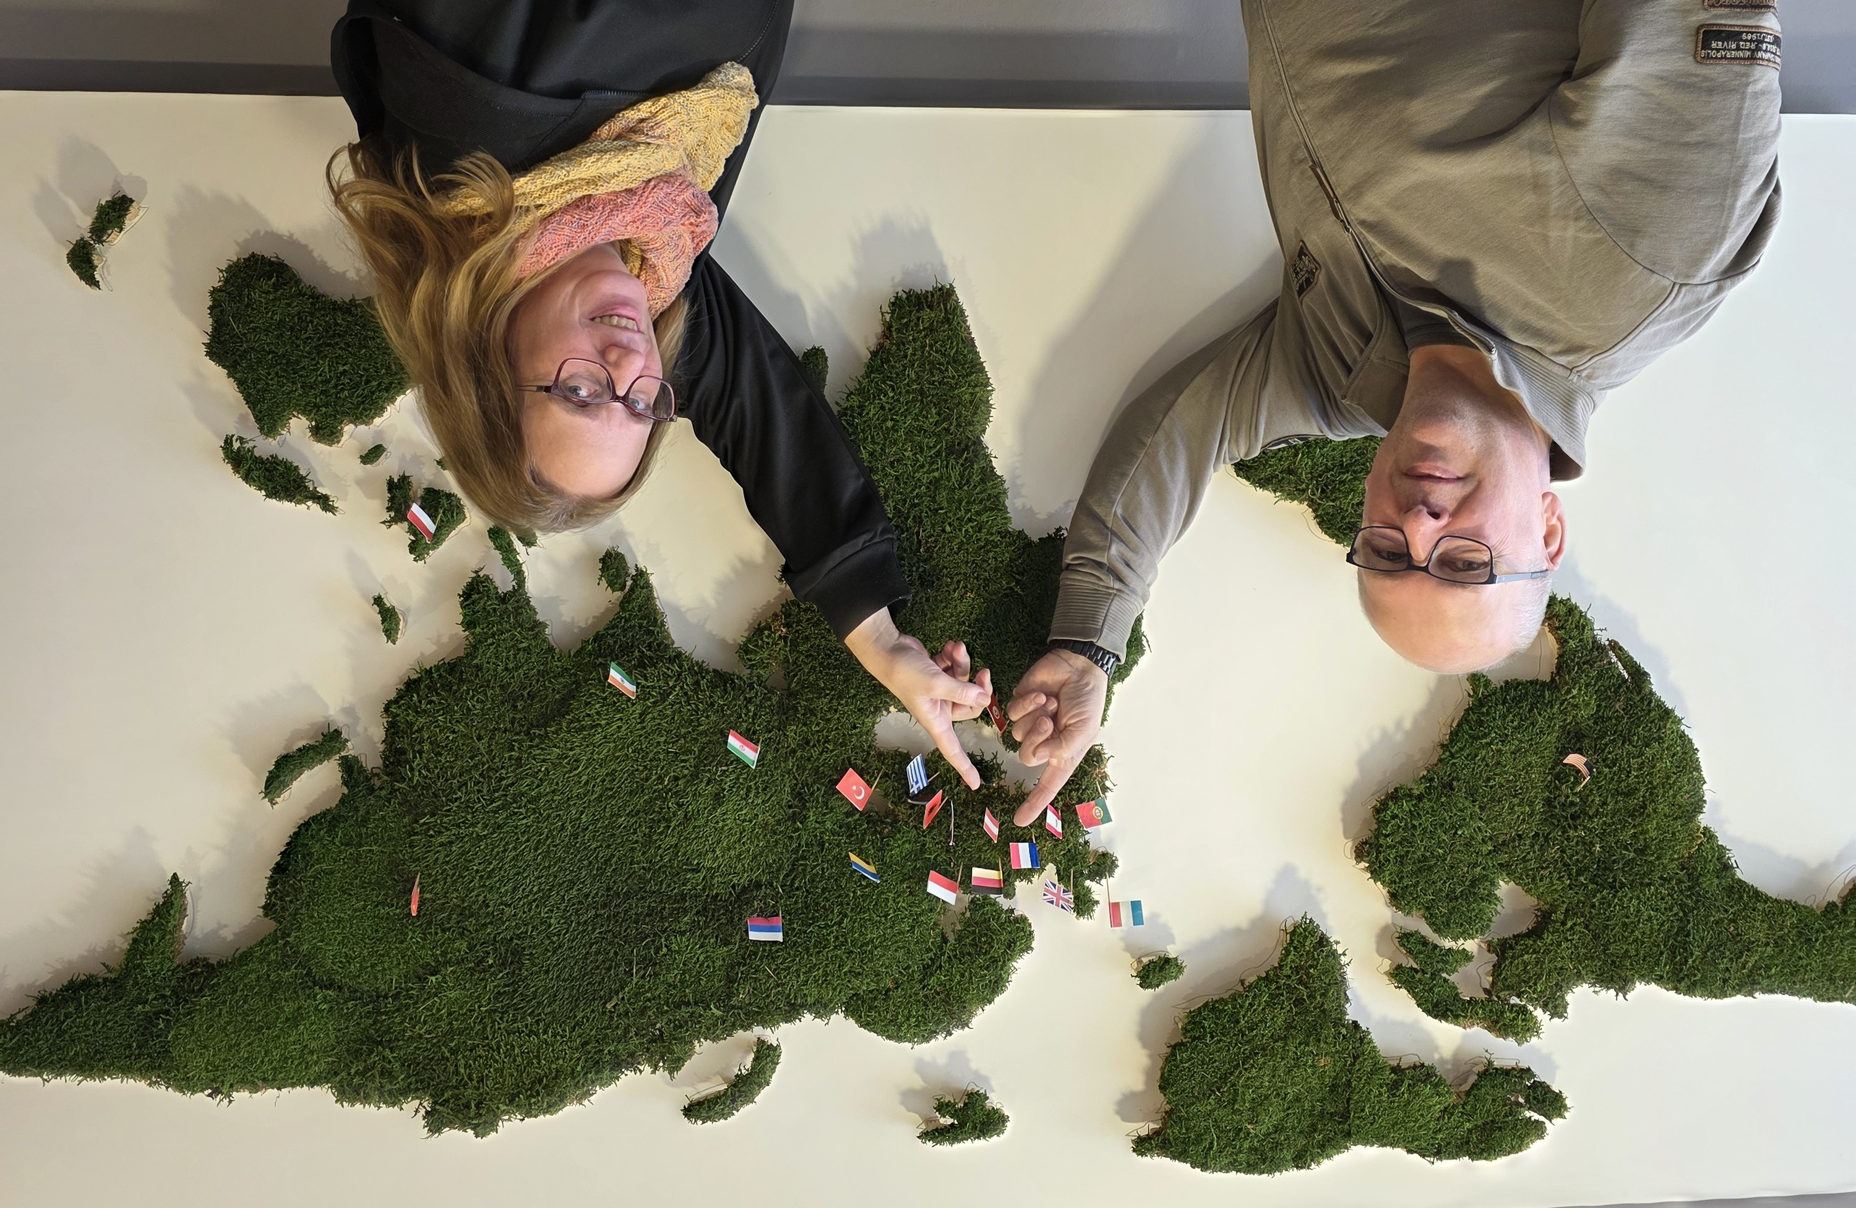
Bericht aus dem AGBR-Ausschuss Soziales und Konfliktprävention (SoKo)
Thomas Wenkstern & Katja Jäger
Hereon KIT
AGBR Konferenz vom 18.02. – 19.02.2026 am Hereon in Geesthacht

Slide 2
Was hat der SoKo-Ausschuss in 2025 bearbeitet?
April 2025, DESY Hamburg:
Sexuelle Belästigung, Mobbing, psychische Gewalt… BV oder Leitlinien?
Cannabisverbot/ Sucht
Verbindliche Krankenrückkehrgespräche zwischen Vorgesetzten und Mitarbeiter
Verpflichtende Schulungen für Führungskräfte, Fürsorgepflicht der Vorgesetzten
Supervision/Intervention
ON-Boarding für neue Mitarbeiter
BV mobiles Arbeiten oder Telearbeit
Wie schafft man die Trennung zwischen privat und Arbeit für Homeoffice
Mitarbeitergespräche
AGBR Konferenz vom 18.02. – 19.02.2026 am Hereon in Geesthacht

Slide 3
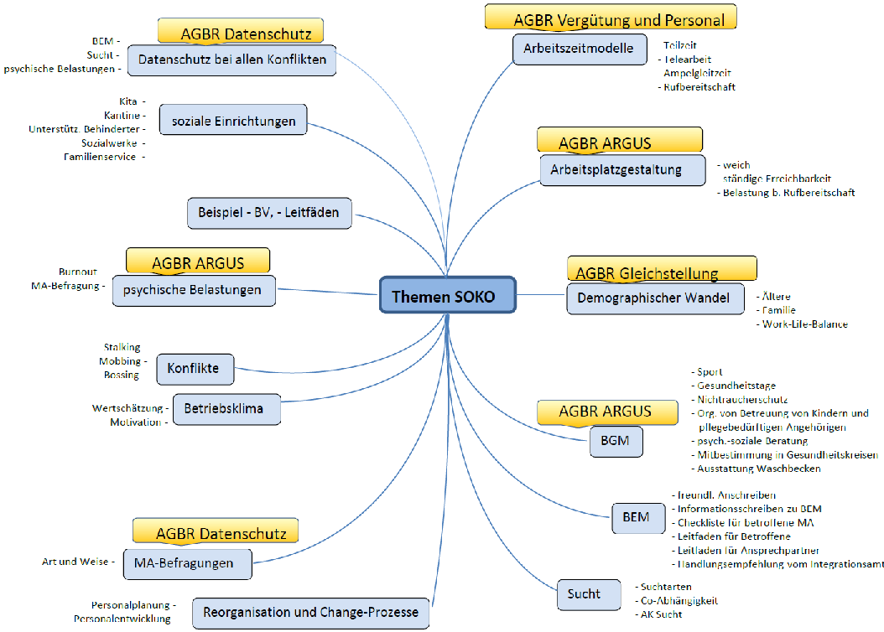
Was hat der SoKo-Ausschuss in 2025 bearbeitet?
Oktober 2025, HIF Freiberg:
Tabelle BV‘en/Leitfäden/etc. zum Thema Soziales und Konflikte
Impulsvortrag:
„Mentale Gesundheit, Depressionen, Burn-out, Bore-out“
(Dr. Frederik Haarig, über TK)
Umgang mit neuen Regelungen (u.a. neuer TVöD, Plan zur Erhöhung der erlaubten täglichen Arbeitszeit über 10 h)
Aktualisierung und Ergänzungen der Mindmap (Brainstorming) des Ausschusses
Vorstellung von Fallbeispielen, Erfahrungsaustausch
Umgang mit der Schwerbehindertenquote
AGBR Konferenz vom 18.02. – 19.02.2026 am Hereon in Geesthacht

Slide 4
Was hat der SoKo-Ausschuss in 2026 bearbeitet?
Februar 2026, FIZ Karlsruhe:
Tabelle BV‘en/Leitfäden/etc. zum Thema Soziales und Konflikte
Aktualisierung und Ergänzungen der Mindmap des Ausschusses
Erfahrungsaustausch: Mitarbeitende in den Wechseljahren
Partnerschaftliches Miteinander & First Contact Point (Mobbing, Stalking, Prävention sexueller Belästigungen)
Impulsvorträge mit anschließender Diskussion & Praxisdialog:
„Konfliktprävention im Unternehmen“ , (Andrea Ranscht, W.A.F.)
„Gewaltfreie Kommunikation“, (Andrea Robben, DESY)
Erfahrungsaustausch BV: Mobiles Arbeiten im Ausland
Erfahrungsaustausch: Sabbatical
AGBR Konferenz vom 18.02. – 19.02.2026 am Hereon in Geesthacht

Slide 5
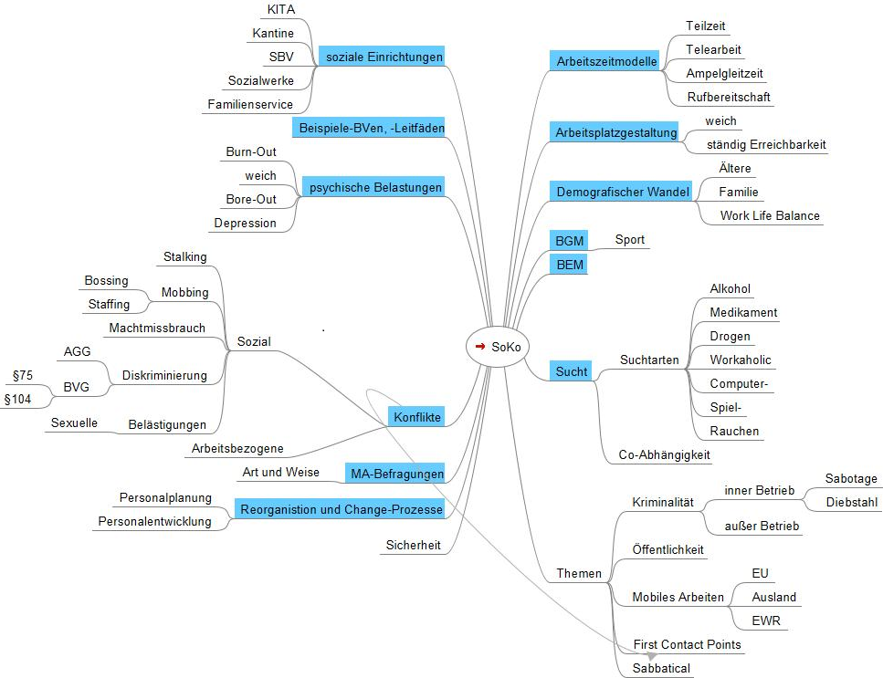
Welchen Themen könnten für alle Teilnehmer der AGBR interessant sein?
Welche Themen sollten in Zukunft bearbeitet werden?
Grundsätzlich alle
aus der Mindmap der
AGBR SoKo:
AGBR Konferenz vom 18.02. – 19.02.2026 am Hereon in Geesthacht

Slide 6
Informationen aus dem Ausschuss SoKo
Sprecher / Sprecherkreis:
Thomas Wenkstern (HEREON) , Katja Jäger (KIT)
Nächstes Treffen:
GFZ Potsdam, Herbst 2026
Was es sonst noch zu sagen gibt…:
Der Ausschuss SoKo ist offen für ausschussübergreifende AGBR-Treffen.
AGBR Konferenz vom 18.02. – 19.02.2026 am Hereon in Geesthacht

Slide 7
Wünsche, Anregungen, Kritik (an die Konferenz)
AGBR-Internet-Seite sollte weiter Bestandteil sein
Sonderbudget der AGBR zur Finanzierung von z.B. Impulsvorträgen?
klarere Linie für Bericht zur Konferenz
Ausschüsse sollten mit allen Forschungssäulen besetzt sein
AGBR Konferenz vom 18.02. – 19.02.2026 am Hereon in Geesthacht

Slide 8
Arbeitsweise SoKo
Schwerpunktthemen für jede Sitzung
"Roter Faden“
Gezielte Vorbereitung von Themen möglich
Erfahrungsaustausch zum Wissensbau in der Gruppe
Kontinuierlicher Aufbau von Wissen in der Gruppe
Mindmap
BV-Sammlung
Infoquellen
Impulsvorträge von Experten
Gezieltes Einbringen von Fachwissen
Praxisdialog
Lebendige Dokumentation
AGBR Konferenz vom 18.02. – 19.02.2026 am Hereon in Geesthacht

